Slide 1


О принятых мерах
по итогам рассмотрения обращений граждан коррупционной направленности
Notes:
1

Slide 2


Любое решение родителей:
об участии обучающихся и воспитанников в платных культурно-массовых мероприятиях,
благотворительной помощи и т.д.
принимается каждым родителем индивидуально и добровольно.
Оказание давления на обучающихся, их родителей к участию в таких мероприятиях не допускается.
Notes:
2

Slide 3
Регламентация деятельности
Письмо МОиН РТ №18992/14 от 02.10.2015 «О запрете сбора денежных средств и привлечении материальных ресурсов»
Регламент №21873/14 от 20.11.2014 «О порядке использования финансовых средств образовательными организациями»
Письмо МОиН РТ №1623/15 от 08.09.2015 «Рекомендации по привлечению внебюджетных средств, организации выездов на культурно-массовые мероприятия, организации туристических поездок в образовательных учреждениях»
Письмо в адрес управлений образования муниципальных образований республики «О запрете дарить и получать подарки»

Slide 4
Нормативные правовые акты, регулирующие порядок привлечения внебюджетных средств
Статья 101 Федерального закона от 29.12.2012г. №273- ФЗ
«Об образовании в Российской Федерации
Статья 4 Федерального закона от 11.08.1995 №135-ФЗ «О благотворительной деятельности и благотворительных организациях»
Письмо МОиН РТ №1623/15 от 08.09.2015 «Рекомендации по привлечению внебюджетных средств, организации выездов на культурно-массовые мероприятия, организации туристических поездок в образовательных учреждениях»

Slide 5
Порядок привлечения внебюджетных средств
Решение о принятии благотворительной помощи образовательной организацией принимается
по согласованию с учредителем
Вся поступающая в образовательную организацию благотворительная помощь
подлежит обязательной регистрации в журнале
При передаче и целевом использовании денежных средств, имущества, при оказании услуг
оформляется договор
Принятие и расходование денежных средств происходит через внебюджетный счет образовательной организации.
через внебюджетный счет образовательной организации.

Slide 6

Порядок привлечения внебюджетных средств
Благотворитель
пишет заявление
договор
Сумма (имущество)
Цели
Предмет (безвозмездное выполнение благотворителем работ и (или) оказание услуг в интересах благополучателя)

Slide 7
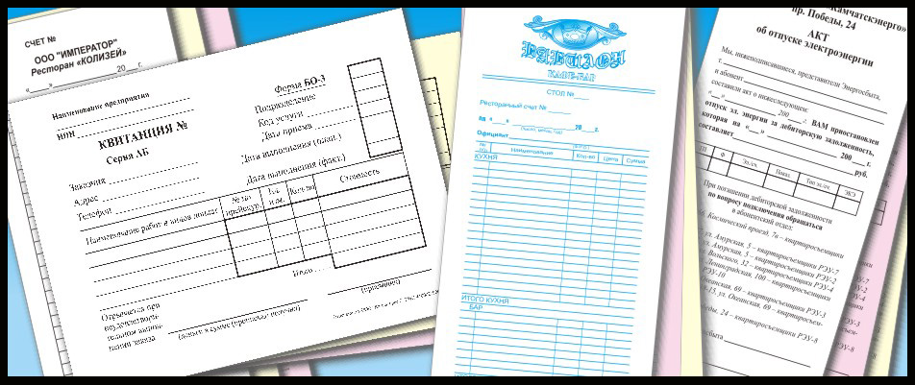
Порядок привлечения внебюджетных средств
По итогам календарного года
на информационном стенде
на официальном сайте
Отчет о расходовании добровольных благотворительных пожертвований
информация о приходе д/с
Информация о расходе д/с
Информация об остатке д/с

Slide 8
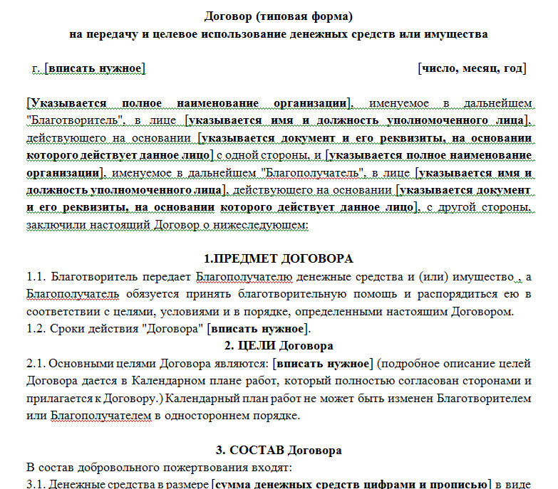
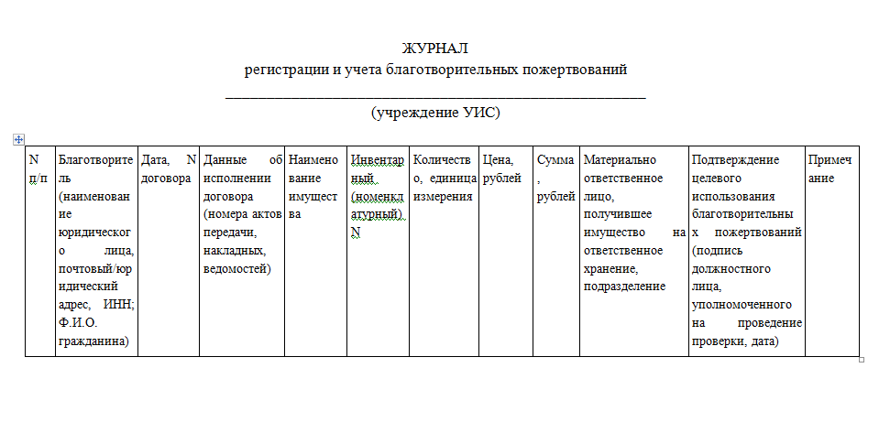
Письмо МОиН РТ №1623/15 от 08.09.2015 «Рекомендации по привлечению внебюджетных средств, организации выездов на культурно-массовые мероприятия, организации туристических поездок в образовательных учреждениях»

Slide 9
Рекомендации по организации платных мероприятий
Решение об участии обучающихся и воспитанников в платных культурно-массовых мероприятиях принимается каждым родителем индивидуально и добровольно.
Оказание давления на обучающихся, их родителей к участию в таких мероприятиях не допускается.
Notes:
9

Slide 10
Министерство предлагает примерный перечень мероприятий, рекомендуемых для посещения в рамках учебно-воспитательного процесса.
Справочная информация об учреждениях культуры их репертуаре представлена.
Письмо МО и НРТ от 17.09.2015 №20614
Notes:
10

Slide 11
на педагогическом совете принимается проект годового плана посещения культурно-массовых мероприятий,
Процедура согласования регламентируется локальными актами образовательного учреждения.
утверждается руководителем образовательного учреждения.
который после согласования с родительской общественностью,
Notes:
11

Slide 12
любой законный доступный способ оплаты, в том числе:
он-лайн портал государственных услуг индивидуальное приобретение билетов родителями
кассы учреждений культуры приобретение билетов родителями
приглашение распространителей в образовательную организацию, для индивидуального приобретения билетов родителями
заключение договоров между организацией, предоставляющей услугу (концертным залом, театром, иными организациями культуры), и каждым родителем
УЧИТЕЛЯМ собирать наличные деньги собирать-ЗАПРЕЩЕНО
Notes:
12

Slide 13
!!!
Образовательная организация по возможности обеспечивает выезд участников на культурно-массовые мероприятия
документы, регламентирующие перевозки организованных групп детей:
- Постановление Правительства РФ от 17.12.2013 г. №1177 «Об утверждении Правил организованной перевозки группы детей автобусами»;
- Санитарные правила 2.5.3157-14, от 21.01.2014 г. №3 «Санитарно-эпидемиологические требования к перевозке железнодорожным транспортом организованных групп детей»;
- Приказы МО и Н РТ :
от 11.12.2013г. №4715/13, от 20.05.2014г. №2850/14 «Об упорядочении организации выездов обучающихся и воспитанников»
от 10.06.2015 №6739/15 «О создании «горячей линии» по вопросам организации выездов обучающихся по Республике Татарстан и за ее пределы».
Notes:
13

Slide 14
Мероприятия для детей дошкольного возраста
могут организовываться в помещениях детского сада
Требования:
согласие руководителя образовательной организации;
согласование с учредителем
При показе театральных представлений учитываются возрастные особенности обучающихся и воспитанников. (Сан ПиН 2.4.1.3049-13 «Санитарно-эпидемиологические требования к устройству, содержанию и организации режима работы дошкольных общеобразовательных организаций»)
Notes:
14

Slide 15
Рекомендации по организации экскурсионных, туристических поездок на платной основе.
При организации туристических экскурсионных туров образовательным организациям необходимо руководствоваться следующими нормативно-правовыми актами:
- Постановление Правительства Российской Федерации от 17.12.2013г. №1177 «Об утверждении Правил организованной перевозки группы детей автобусами.
- Санитарными правилами «Санитарно-эпидемиологические требования к перевозке железнодорожным транспортом организованных утвержденные Постановлением Главного государственного врача Российской Федерации от 22.11.2010 № 152.
-Методические рекомендации по обеспечению санитарно-эпидемиологического благополучия и безопасности дорожного движения при перевозках организованных групп детей автомобильным транспортом» от 21.09.2006г. № 13/4-4738
Notes:
15

Slide 16
2. Решение об участии в платных мероприятиях (туристических поездках) принимается каждым родителем индивидуально и добровольно
3 Маршруты для туристической поездки, туристических операторов (организаторов, стоимость тура выбирают родители на родительском собрании. Решение о выезде фиксируется в протоколе родительского собрания и заверяется подписями родителей .
4. Заказ и оплата выбранного тура осуществляется непосредственно родителями, каждым в отдельности, либо председателем родительского комитета на счёт туристического оператора, после заключения договора.
Notes:
16

Slide 17
Основные вопросы обращений за 2015 год
Несоблюдение принципа добровольности при привлечении
благотворительной помощи
Нарушение порядка оказания платных образовательных услуг
Злоупотребление должностным положением
Сбор денежных средств на нужды образовательной организации, ремонт помещения
Сбор денежных средств на оказание фото, видео, театральных и иных развлекательных услуг

Slide 18
Федеральный закон от 25.12.2008 №273-ФЗ
«О противодействии коррупции» (п.1 ст.1)
Коррупция- злоупотребление служебным положением, дача взятки, получение взятки, злоупотребление полномочиями, коммерческий подкуп либо иное незаконное использование физическим лицом своего должностного положения вопреки законным интересам общества и государства в целях получения выгоды в виде денег, ценностей, иного имущества или услуг имущественного характера, иных имущественных прав для себя или для третьих лиц либо незаконное предоставление такой выгоды указанному лицу другими физическими лицами.

Slide 19

Межведомственное взаимодействие
Обращение
Исполнительный
комитет МО для
принятий управленческих
решений
ВАЖНО !!!
Департамент надзора
и контроля в сфере образования МОиН РТ
Выезд в ОО
Итоги
рассмотрения
Помощники глав
по вопросам
противодействию
коррупции (ПК)
Рассмотрение на
заседании
муниципальной
комиссии по ПК
Совместное рассмотрение обращения
Прокуратура РТ
Помощники глав
по вопросам ПК

Slide 20



ВАЖНО!!!
Руководители образовательной организации несут:
Дисциплинарную ответственность
Административную ответственность
Уголовную ответственность

Slide 21
Полезная информация
Сайт департамента http://obrnadzor.tatarstan.ru/
Раздел противодействие коррупции/ информационно-методические письма и часто задаваемые вопросы
«Памятка для родителей»
«Памятка по противодействию коррупции для руководителей и педагогов образовательных организаций»
Официальная группа Департамента надзора и контроля в сфере образования Республики Татарстан в Контакте vk.com.obrnadzor.tatarstan.ru

